Slide 1
Бюджет Ирбитского муниципального образования на 2020год и плановый период 2021-2022 гг.
декабрь 2019 года
Notes:
1

Slide 2
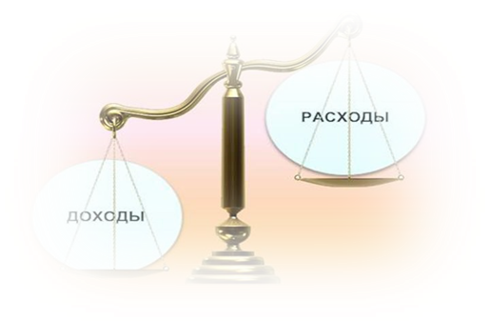
Основные параметры бюджета Ирбитского муниципального образования
Показатели тыс. рублей | 2018 год факт | 2019год первоначальный план | 2020год | 2021год | 2022год
Доходы | 1 416 195,0 | 1 460 535,2 | 1 515 328,3 | 1 405 496,8 | 1 428 494,0
Расходы | 1 414 490,8 | 1 472 757,6 | 1 525 943,3 | 1 416 009,8 | 1 436 701,0
Дефицит(-) Профицит(+) | 1 704,2 | -12 222,4 | -10 615,0 | -10 513,0 | -8 207

Slide 3
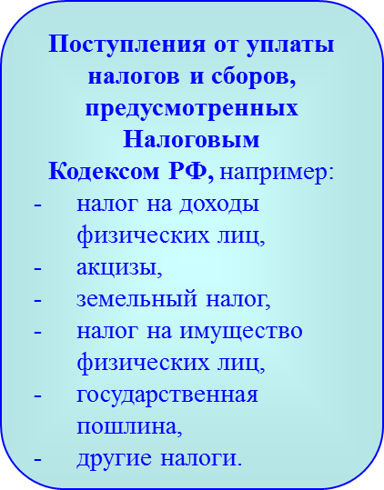
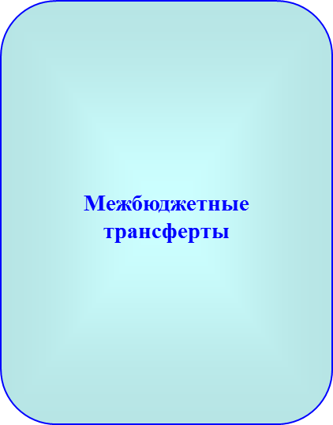
ДОХОДЫ БЮДЖЕТА

Slide 4
ИЗМЕНЕНИЯ ЗАКОНОДАТЕЛЬСТВА и НОРМАТИВНО-ПРАВОВЫХ АКТОВ ИРБИТСКОГО МО УЧТЕННЫЕ ПРИ ФОРМИРОВАНИИ ДОХОДНОЙ ЧАСТИ БЮДЖЕТА на 2020-2022 годы
С 1 января 2020 года вступает в силу Федеральный закон от 29.09.2019 N 325-ФЗ "О внесении изменений в части первую и вторую Налогового кодекса Российской Федерации", предусматривающий, в том числе установление запрета на применение ЕНВД и патентной системы налогообложения организациями и индивидуальными предпринимателями, осуществляющими розничную торговлю в части реализации товаров, подлежащих обязательной маркировке средствами идентификации, в том числе контрольными (идентификационными) знаками.
С 1 января 2021 года система налогообложения в виде единого налога на вменённый доход для отдельных видов деятельности отменяется, в связи с этим поступления от данного налога на 2021 год предусмотрены по итогам годовой декларации, на 2022 год поступления в доходной части местного бюджета не предусмотрены (Федеральный закон от 02.06.2016 № 178-ФЗ).
.
На 2020 год снижен дополнительный норматив отчислений в бюджет Ирбитского МО от налога на доходы физических лиц, заменяющий дотации из областного бюджета на выравнивание бюджетной обеспеченности муниципальных районов (городских округов) с 84 % до 53,7728%. Таким образом, зачисление НДФЛ в бюджет Ирбитского МО в 2020 году будет в размере 69,7728%, а в 2021 и 2022 году в размере 100%
В соответствии с п.1 ст. 402 Налогового кодекса РФ, Законом Свердловской области от 26.03.2019 года №23-ОЗ «Об установлении единой даты начала применения на территории Свердловской области порядка определения налоговой базы по налогу на имущество физических лиц исходя из кадастровой стоимости объектов налогообложения по этому налогу» на территории Ирбитского МО принято решение Думы Ирбитского МО от 30.10.2019 года №291 «Об установлении на территории Ирбитского МО ставок налога на имущество физических лиц с 1 января 2020 года». В результате, по предварительной оценке поступление налога на имущество физических лиц в бюджет Ирбитского МО с 2021 года значительно уменьшится.
Увеличивается размер базовой ставки арендной платы за передаваемое в аренду недвижимое муниципальное имущество на территории г. Ирбита, п. Зайково и п. Пионерский – с 333 руб. до 350 руб., на территории Ирбитского МО, за исключением п. Зайково и п. Пионерский, – со 203 до 213 руб. за 1 кв. метр в год.
Увеличение ставки платы за пользование жилым помещением (плата за наем) с 1 июля 2019 с 12 рублей за 1 кв. м общей площади в месяц до 12,40 рублей (Постановление администрации Ирбитского МО №454-ПА от 20.06.2019г)

Slide 5
ДИНАМИКА ДОХОДОВ БЮДЖЕТА ИРБИТСКОГО МУНИЦИПАЛЬНОГО ОБРАЗОВАНИЯ (тыс. рублей)
Показатели | 2019 года Первоначаль-ный план | 2020 год | 2020 год к 2019 году (+;-) | 2021 год | 2022 год
Налоговые неналоговые доходы | 496 951,3 | 405 504,4 | - 91 446,9 | 504 475,1 | 518 800,1
НДФЛ | 276 804 | 206 278 | -70 526 | 316 040 | 338 796
Акцизы | 73 492 | 79 470 | 5 978 | 79 470 | 79 470
Налоги на совокупный доход | 19 575 | 32 917 | 13 342 | 32 167 | 31 547
Налоги на имущество | 9 061 | 6 180 | -2 881 | 4 180 | 4 856
Государственная пошлина
Доходы от использования имущества | 6 742 | 7 617 | 875 | 7 858 | 8 170
Платежи при пользовании природными ресурсами | 150 | 283 | 133 | 311 | 338
Доходы от оказания платных услуг | 1 014 | 1 280 | 266 | 1 065 | 1 115
Доходы от продажи материальных и нематериальных активов | 109 048,3 | 70 675,7 | -38 372,6 | 62 569,7 | 53 692,4
Штрафы | 1 065 | 803,7 | -261,3 | 814,4 | 815,6
Безвозмездные поступления | 963 583,9 | 1 109 823,9 | 146 240 | 901 021,7 | 909 693,9
ВСЕГО ДОХОДОВ | 1 460 535,2 | 1 515 328,3 | 54 793,1 | 1 405 496,8 | 1 428 494

Slide 6
ДИНАМИКА ДОХОДОВ БЮДЖЕТА ИРБИТСКОГО МУНИЦИПАЛЬНОГО ОБРАЗОВАНИЯ

Slide 7
Расходы бюджета Ирбитского МО на 2020 год и плановый период 2021-2022 гг
2020 год –1 525 943,3 тыс. руб.
2021 год -1 395 312,4тыс. руб.
2022 год - 1 395 730,6 тыс. руб.
В рамках муниципальных программ
2020 год – 1 408 062,2 тыс. руб. (92,3%)
2021 год - 1 277 364,6 тыс. руб. (91,5%)
2022 год - 1 277 591,3 тыс. руб. (91,5%)
Не программные мероприятия
2020 год – 117 881,1тыс. руб.
2021 год – 117 947,8 тыс. руб.
2022 год – 118 139,3 тыс. руб.

Slide 8
Расходы бюджета Ирбитского МО на 2020 год и плановый период 2021-2022 гг
Тыс. рублей
Наименование раздела | План по расходам на 2019 г утверждённый Думой Ирбитского МО (первоначальный) | План по расходам на 2020г | 2020 год к 2019 году (+;-) | План по расходам на 2021 г | План по расходам на 2022 г
Общегосударственные вопросы | 160 245,8 | 124 284,2 | -35 961,6 | 124 316,8 | 124 402,2
Национальная оборона | 1 723,8 | 1 660,8 | -63,0 | 1 694,8 | 1 801, 0
Национальная безопасность и правоохранительная деятельность | 14 105,2 | 14 880,3 | 775,1 | 14 880,3 | 14 880,3
Национальная экономика | 100 147,5 | 120 748,5 | 20 601 | 94 621,0 | 76 860,1
Жилищно-коммунальное хозяйство | 86 803,9 | 121 660,6 | 34 856,7 | 30 769,9 | 20 619,0
Охрана окружающей среды | 330,0 | 390,0 | 60,0 | 390,0 | 390,0
Образование | 800 753,2 | 841 815,9 | 41 062,7 | 844 119,8 | 872 258,6
Культура, кинематография | 178 570,0 | 188 341,0 | 9 771,0 | 169 392,8 | 169 392,8
Социальная политика | 117 702,0 | 106 231,0 | - 11 471,0 | 109 195,8 | 109 195,6
Физическая культура и спорт | 7 347,2 | 896,0 | -6 451,2 | 896,0 | 896,0
Средства массовой информации | 5 000,0 | 5 000,0 | 0 | 5 000,0 | 5 000,0
Обслуживание государственного и муниципального долга | 29,0 | 35,0 | 6,0 | 35,0 | 35,0
ИТОГО расходов: | 1 472 757,6 | 1 525 943,3 | 53 185,7 | 1 395 312,4 | 1 395 730,6
Условно допустимые расходы |  |  |  | 20 697,4 | 40 970,4
ВСЕГО расходов: |  |  |  | 1 416 009,8 | 1 436 701,0

Slide 9
Расходы бюджета Ирбитского МО на 2020 год и плановый период 2021-2022 гг
ГРБС | План по расходам на 2019 г утверждённый Думой Ирбитского МО (первоначальный | План 2020 год | 2020 год к 2019 году (+;-) | План 2021 год | План 2022 год
Администрация | 420539,4 | 405524,6 | -15014,8 | 304627,0 | 276906,4
Территориальные администрации | 64481,1 | 87103,2 | +22622,1 | 67314,2 | 67314,2
Управление образования | 768365,5 | 801858,3 | +33492,8 | 813862,2 | 842001
Управление культуры | 198664,9 | 211579,0 | +12914,1 | 189630,8 | 189630,8
Финансовое управление | 14815,2 | 13651,0 | -1164,2 | 13651,0 | 13651,0
Дума | 3796,4 | 4012,4 | +216,0 | 4012,4 | 4012,4
Контрольный орган | 2095,1 | 2214,8 | +119,7 | 2214,8 | 2214,8
Всего: | 1472757,6 | 1525943,3 | +53185,7 | 1395312,4 | 1395730,6

Slide 10
Объем муниципальных внутренних заимствований Ирбитского муниципального образования в 2019- 2022годах
Показатель | План 2019 года (первоначальный) |  | План 2020 года |  | План 2021 года |  | План 2022 года
 | Привлече-ние | Погаше-ние | Привлече-ние | Погаше-ние | Привлече-ние | Погаше-ние | Привлечение | Погаше-ние
Получение бюджетных кредитов на покрытия временных кассовых разрывов | 0 | 6795 | 0 | 7881 | 0 | 7881 | 0 | 7345

Slide 11
МУНИЦИПАЛЬНЫЙ ДОЛГ ИРБИТКОГО МУНИЦИПАЛЬНОГО ОБРАЗОВАНИЯ, тысяч рублей

